Slide 1
Camille Roux
Projet : ÉVOLUTION EXPÉRIMENTALE DE LA SPÉCIATION
2007 – 2010 : Doctorat (Lille 1)
Génomique de la spéciation chez Arabidopsis
Xavier Vekemans et Vincent Castric
2011 – 2013 : post-doctorat (Montpellier 2)
Génomique comparative de la spéciation
Nicolas Galtier et Nicolas Bierne
2013 – 2016 : post-doctorat (Lausanne)
Spéciation et polyploïdisation
John Pannell
2017 – 2019 : post-doctorat (Cambridge UK)
Introgression adaptative
Chris Jiggins

Slide 2
SPÉCIATION: ACCUMULATION DE BARRIÈRES GÉNOMIQUES
Performance
x
x
x
Performances intra-espèce > Performances des hybride
Notes:
Remplacer les boules par des photos d'arabido
Les 3 espèces.
Dire que intra espèce ça marche mieux qu'inter espèce

Slide 3
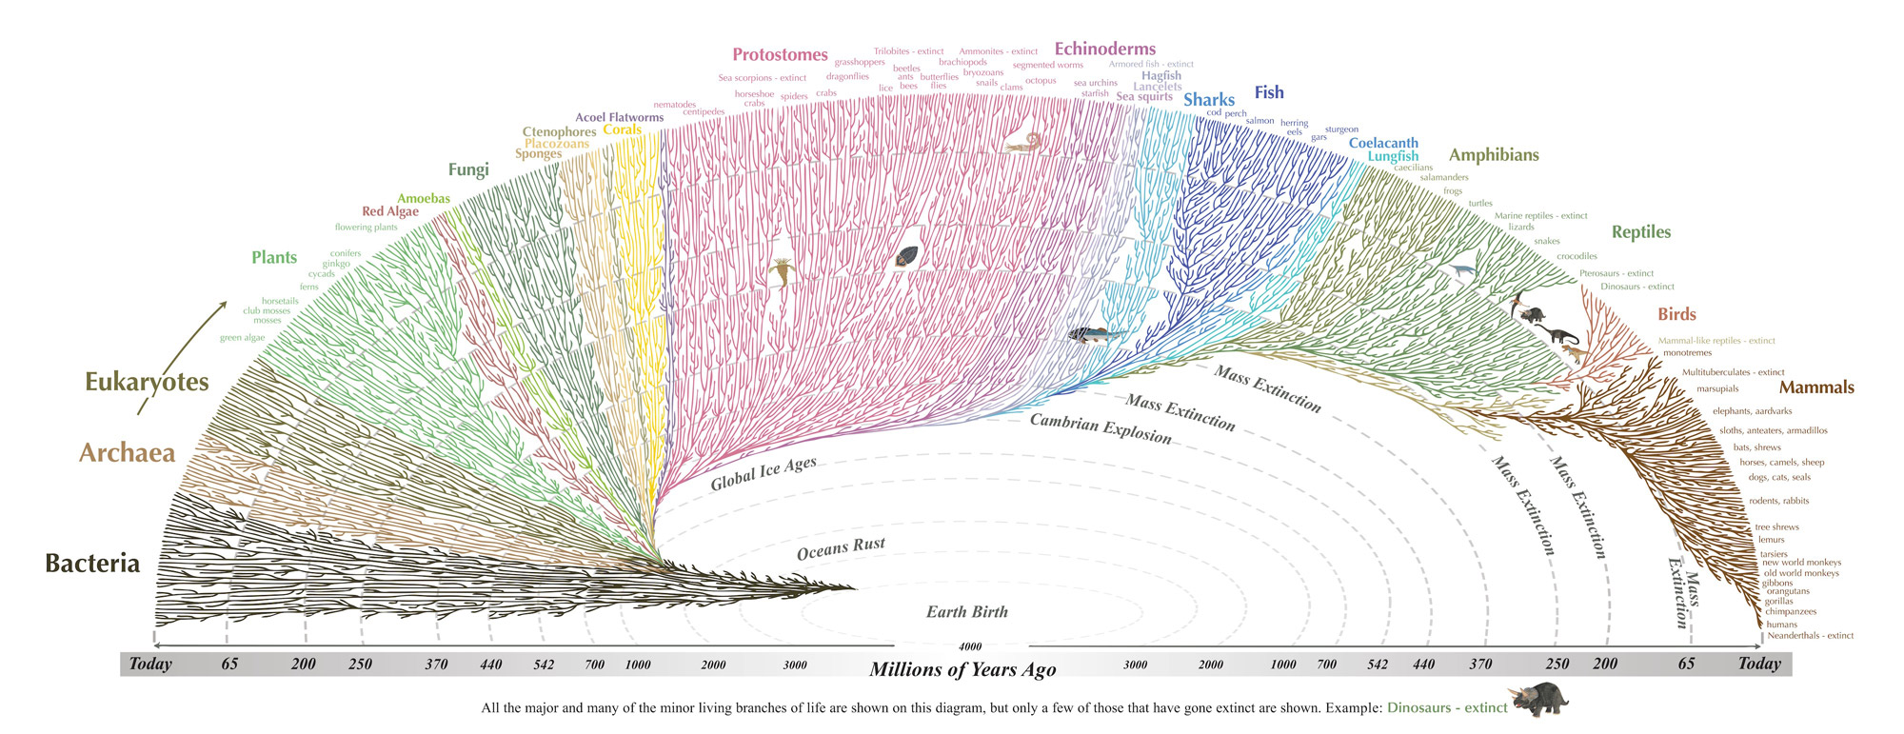
SPÉCIATION: ACCUMULATION DE BARRIÈRES GÉNOMIQUES
Les barrières maintiennent la diversité du vivant

Slide 4
DANS QUEL CONTEXTE HISTORIQUE APPARAISSENT LES BARRIÈRES ?
Espèce
ancestrale
Espèce
ancestrale
?
Espèce A
Espèce B
Espèce A
Espèce B
Endler (1977) Barton & Hewitt (1985)
Noor & Bennett (2009) Bierne et al (2013) Cruickshank & Hahn (2014)

Slide 5
DANS QUEL CONTEXTE HISTORIQUE APPARAISSENT LES BARRIÈRES ?
Espèce
ancestrale
Espèce
ancestrale
?
Espèce A
Espèce B
Espèce A
Espèce B
Divergence
Génome
Thèse et postdoc : approche a posteriori pour comparer des scénarios alternatifs
Endler (1977) Barton & Hewitt (1985)
Noor & Bennett (2009) Bierne et al (2013) Cruickshank & Hahn (2014)

Slide 6
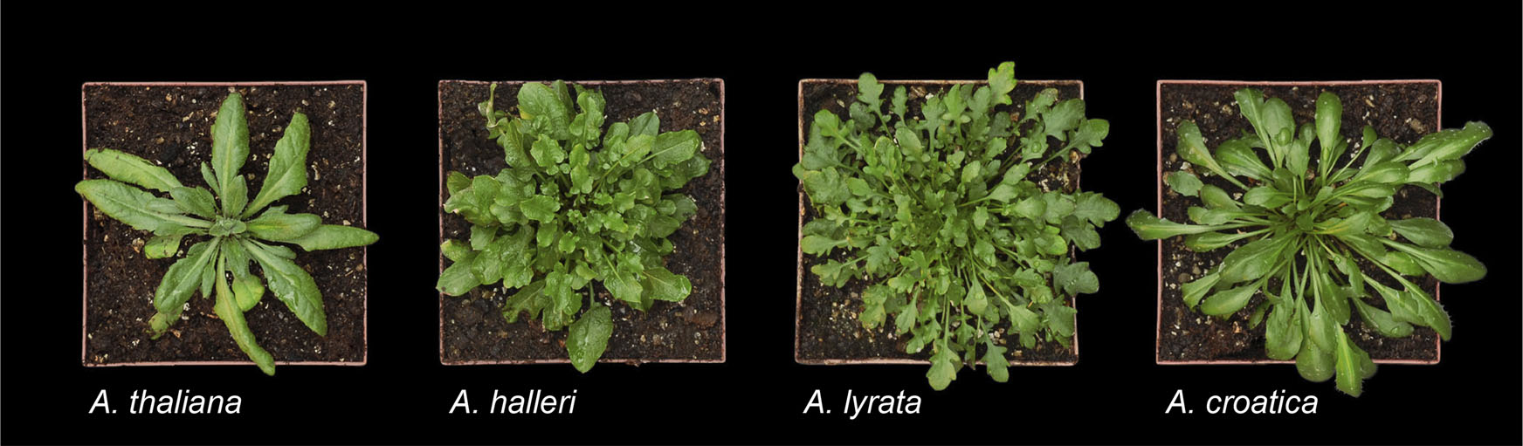
ÉTUDIER LA SPÉCIATION : APPROCHES A POSTERIORI
A. halleri
Espèce
ancestrale
A. lyrata
Espèce
ancestrale
Espèce
ancestrale
?
Espèce A
Espèce B
Espèce A
Espèce B
Doctorat à Lille : 2007 à 2010 (Vincent Castric et Xavier Vekemans)
Roux et al., 2011, PLOS ONE (I.F = ‎3,234)
Roux et al., 2012, Molecular Biology and Evolution (I.F = 13.649)
Notes:
Mettre des photos d'arabido

Slide 7
ÉTUDIER LA SPÉCIATION : APPROCHES A POSTERIORI
A. halleri
Espèce
ancestrale
A. lyrata
Espèce
ancestrale
Espèce
ancestrale
Espèce A
Espèce B
Espèce A
Espèce B
Doctorat à Lille : 2007 à 2010 (Vincent Castric et Xavier Vekemans)
Roux et al., 2011, PLOS ONE (I.F = ‎3,234)
Roux et al., 2012, Molecular Biology and Evolution (I.F = 13.649)
Notes:
Mettre des photos d'arabido

Slide 8
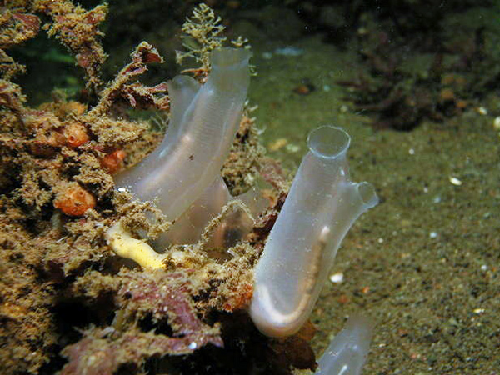
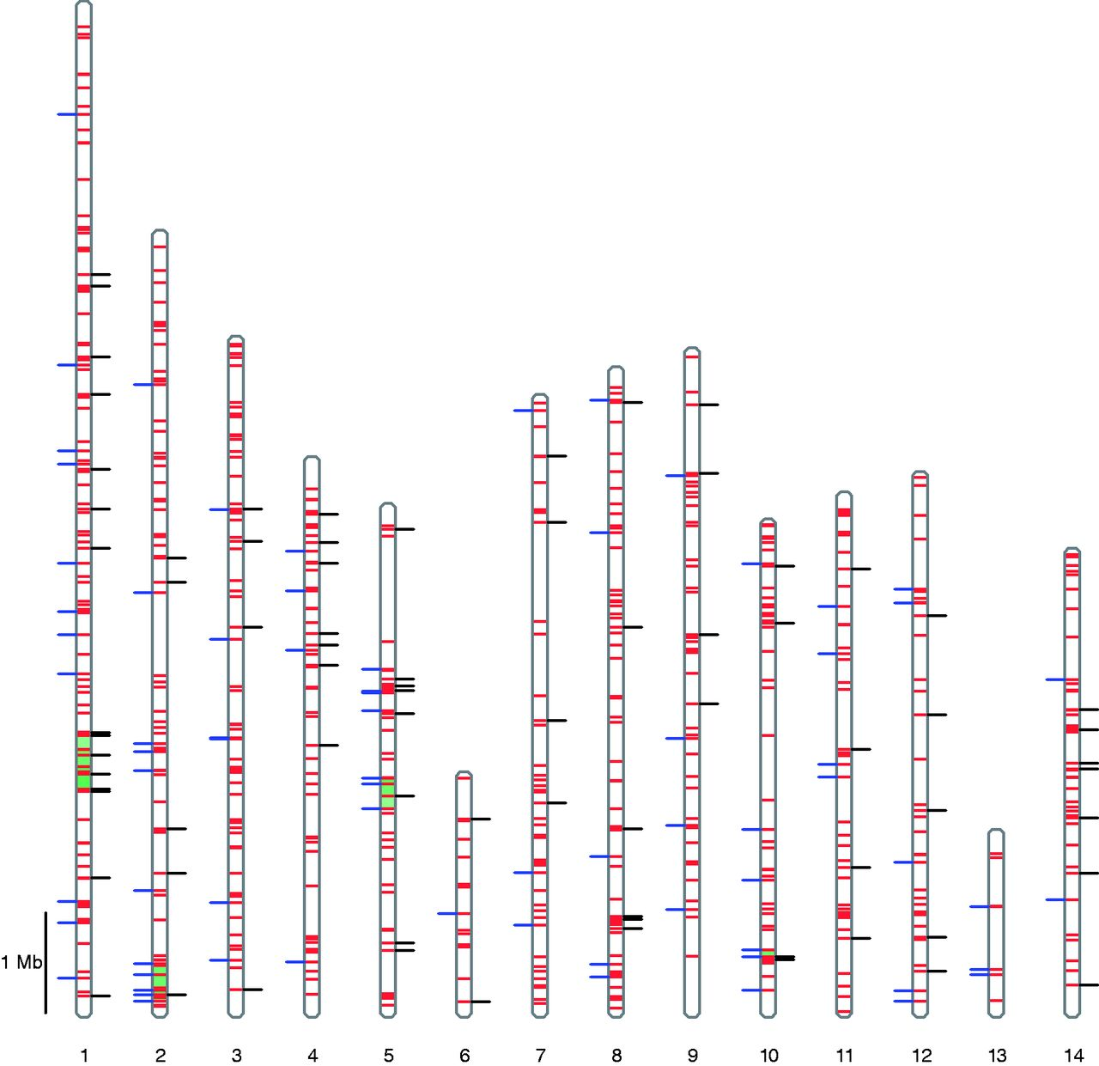
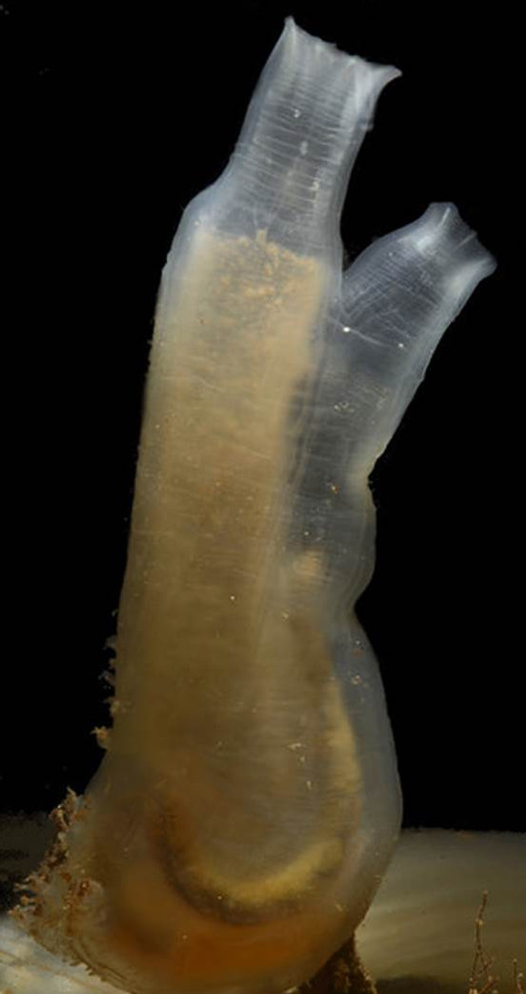
ÉTUDIER LA SPÉCIATION : APPROCHES A POSTERIORI
Ciona A
Espèce
ancestrale
Ciona B
Divergence
Génome
Post-doctorat à Montpellier: 2011 à 2012 (Nicolas Bierne et Nicolas Galtier)
Roux et al., 2013, Molecular Biology and Evolution (I.F = 13.649)
Roux et al., 2014, Journal of Evolutionary Biology (I.F = 3.483)

Slide 9
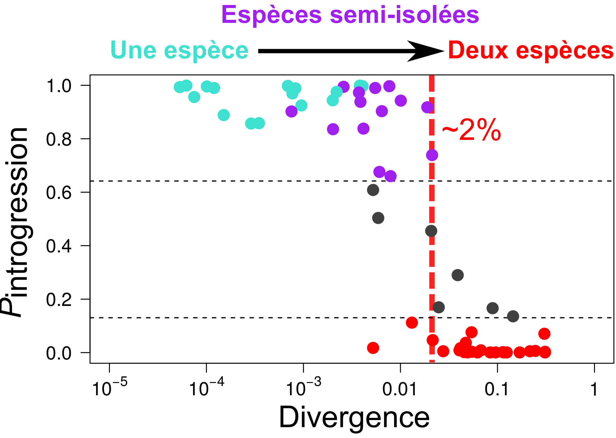
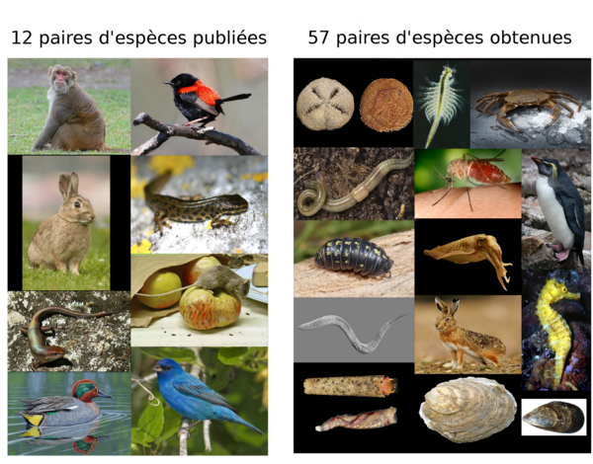
ÉTUDIER LA SPÉCIATION : APPROCHES A POSTERIORI
Div
61 paires d'espèces
1) Horloge moléculaire de la spéciation
2) Aucun flux de gène en population naturelle au-delà de 2 %
Post-doctorat à Montpellier: 2011 à 2012 (Nicolas Bierne et Nicolas Galtier)
Roux et al., 2016, PLOS Biology (I.F = 9,343)

Slide 10
ÉTUDIER LA SPÉCIATION
Approche adoptée pendant doctorat et post-doctorat :
Espèce A
Espèce A
Espèce
ancestrale
Espèce
ancestrale
Espèce B
Espèce B
Projet CNRS : évolution expérimentale de la spéciation
Espèce A
Espèce A
Espèce
ancestrale
Espèce
ancestrale
Espèce B
Espèce B

Slide 11
ÉTUDIER LA SPÉCIATION
Approche adoptée pendant doctorat et post-doctorat :
Espèce A
Espèce A
Espèce
ancestrale
Espèce
ancestrale
Espèce B
Espèce B
Projet CNRS : évolution expérimentale de la spéciation
Espèce A
Espèce A
Espèce
ancestrale
Espèce
ancestrale
Espèce B
Espèce B

Slide 12
TAUX D'ACCUMULATION DES BARRIÈRES D'ESPÈCES
Effet « boule de neige »
Nombre de barrières
Divergence
La théorie → Probabilité qu'une nouvelle mutation soit une barrière augmente plus vite que la divergence
Orr (1995)
Notes:
cette relation entre divergence moléculaire et nombre de barrières est connue chez aucune espèce, mais a stimulé un grand nombre de travaux théoriques. L'hypothèse la plus populaire est l'effet boule de neige.

Slide 13
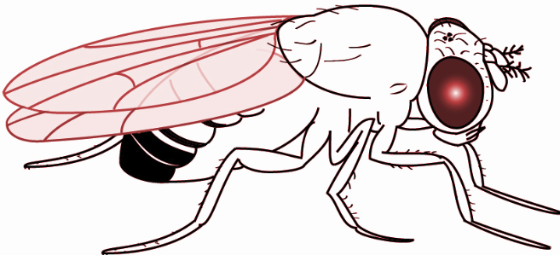
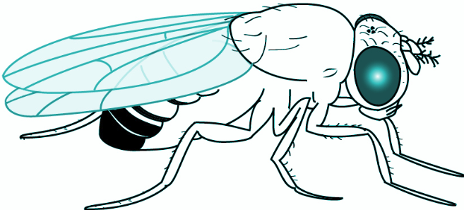
TAUX D'ACCUMULATION DES BARRIÈRES D'ESPÈCES
Effet « boule de neige » ?
Nombre de barrières
mel × san
mel × sim
Divergence
Mais : testent relation avec deux observations temporelles
Matute et al., 2010

Slide 14




TAUX D'ACCUMULATION DES BARRIÈRES D'ESPÈCES
Effet « boule de neige » ?
Nombre de barrières
Divergence
Mais : espèces très divergentes
Kondrashov et al., 2002

Slide 15
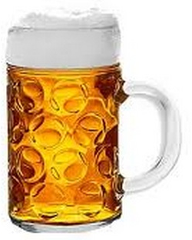
TAUX D'ACCUMULATION DES BARRIÈRES D'ESPÈCES
Barrières rapides
?
Nombre de barrières
500 générations
Divergence
Mais : ne cherchent pas les bases génétiques des barrières
Dettman et al., 2007

Slide 16
SUIVRE EXPÉRIMENTALEMENT L'ACCUMULATION
Nombre de barrières
Divergence
?
Nombre de barrières
Nombre de barrières
Divergence
Divergence

Slide 17
SUIVRE EXPÉRIMENTALEMENT L'ACCUMULATION
Nombre de barrières
Divergence
?
Nombre de barrières
Nombre de barrières
Divergence
Divergence
Apport des réplications expérimentaux→ tester la prédictibilité de la spéciation

Slide 18
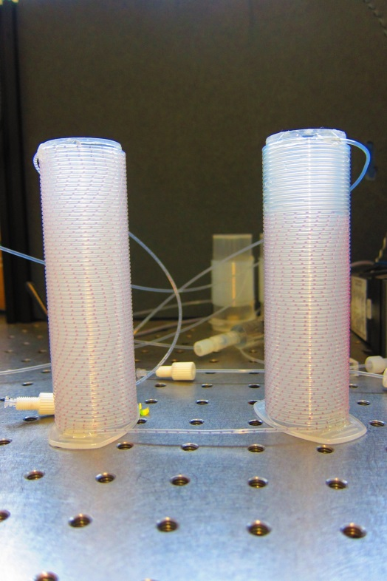
ÉVOLUTION EXPÉRIMENTALE CHEZ CHLAMYDOMONAS REINHARDTII
Algue unicellulaire
Cellules végétatives haploïdes
Reproduction sexuée inductible
3-4 générations par jour
Génome entièrement séquencé et annoté (120Mb)
Méthode de phénotypage à haut débit
→ mesure de la performance pour ~10,000 individus
Damodaran et al., 2015

Slide 19
ÉVOLUTION EXPÉRIMENTALE CHEZ CHLAMYDOMONAS REINHARDTII
Algue unicellulaire
Cellules végétatives haploïdes
Reproduction sexuée inductible
3-4 générations par jour
Génome entièrement séquencé et annoté (120Mb)
Méthode de phénotypage à haut débit
→ mesure de la performance pour ~10,000 individus
Damodaran et al., 2015

Slide 20
ÉVOLUTION EXPÉRIMENTALE CHEZ CHLAMYDOMONAS REINHARDTII
Algue unicellulaire
Cellules végétatives haploïdes
Reproduction sexuée inductible
3-4 générations par jour
Génome entièrement séquencé et annoté (120Mb)
Méthode de phénotypage à haut débit
→ mesure de la performance pour ~10,000 individus
Damodaran et al., 2015

Slide 21
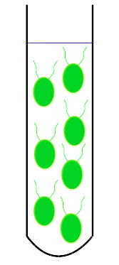
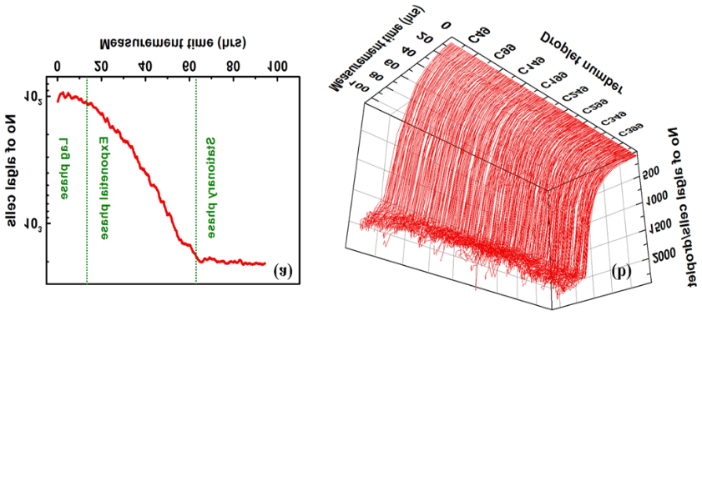
MESURER LES TAUX D'ACCUMULATION DES BARRIÈRES
Évolution de lignées isolées à partir d'une souche hypermutatrice
200
200
200
200
Mutations
toutes les 200 générations
Re-séquençage des lignées
Performance des hybrides
200
200
Nombre de cellules
200
200
heures

Slide 22
MESURER LES TAUX D'ACCUMULATION DES BARRIÈRES
Évolution de lignées isolées à partir d'une souche hypermutatrice
200
200
200
200
Mutations
toutes les 200 générations
Re-séquençage des lignées
Performance des hybrides
200
200
Nombre de cellules
200
200
heures

Slide 23
MESURER LES TAUX D'ACCUMULATION DES BARRIÈRES
Évolution de lignées isolées à partir d'une souche hypermutatrice
200
200
200
200
Mutations
toutes les 200 générations
Re-séquençage des lignées
Performance des hybrides
200
200
Nombre de cellules
200
200
heures

Slide 24
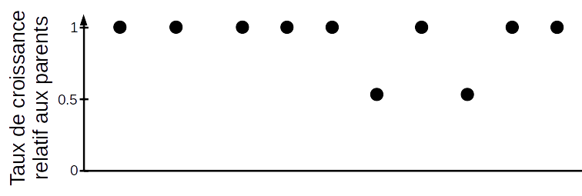
IDENTIFIER LES MUTATIONS CAUSALES DE LA SPÉCIATION
Parents
Hybrides
Incompatibles
I
II
III
IV
V
VI
VII
VIII
Tests d'association entre les mutations et la performance des hybrides

Slide 25
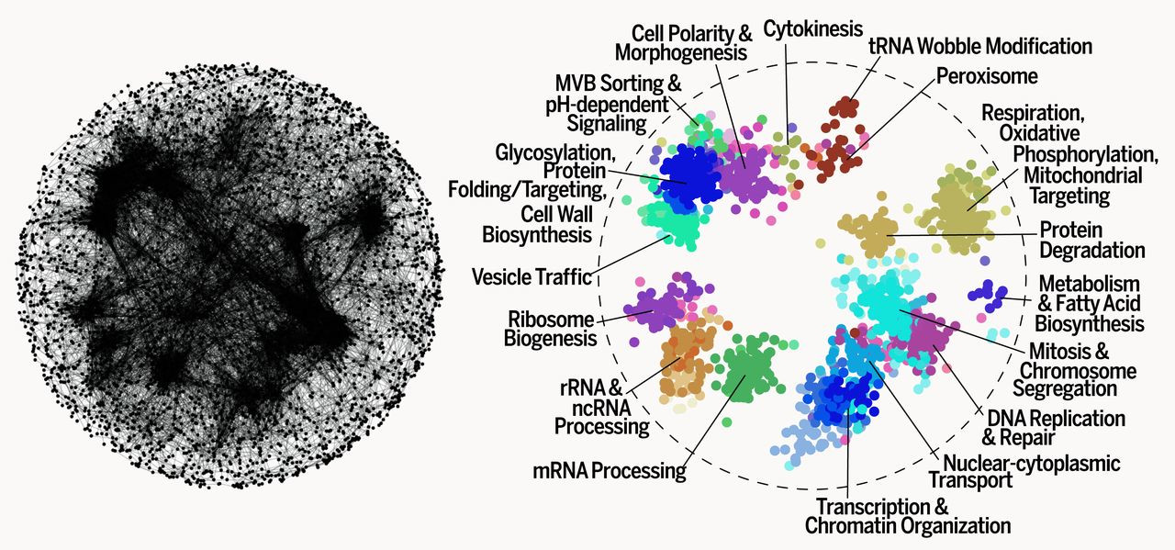
Positionner les barrières dans les réseaux d’interactions
Est-ce que certaines fonctions sont des cibles privilégiées des barrières ?
Costanzo et al., 2016

Slide 26

ENVIRONNEMENT SCIENTIFIQUE
Local
Vincent Castric, DR CNRS-Lille 1 (laboratoire d’accueil)
Xavier Vekemans, professeur Lille 1 (laboratoire d’accueil)
Steven Ball, professeur Lille 1
National
Francis-André Wollman, DR CNRS-UPMC
Nicolas Bierne, DR CNRS-Montpellier 2
International
John Welch, PI Cambridge (UK)
Peter Keightley, PI Edinburgh (UK)

Slide 28
MESURER LES TAUX D'ACCUMULATION DES BARRIÈRES
Évolution de lignées isolées à partir d'une souche hypermutatrice
200
200
200
200
Mutations
toutes les 200 générations
Re-séquençage des lignées
Performance des hybrides
200
200
Nombre de cellules
200
200
heures

Slide 29
MODÈLE D'ÉVOLUTION DES BARRIÈRES
Quels gènes deviennent des barrières entre espèces ?
.d = 2
.Nouvelles interactions possibles : Ab et aB
.Probabilité p que chaque interaction
soit incompatible
A
a
B
b
.d = 3
.Interactions possibles : Ab, aB, Ac, …, cD
C
c
C
D
d
Orr (1995)

Slide 30
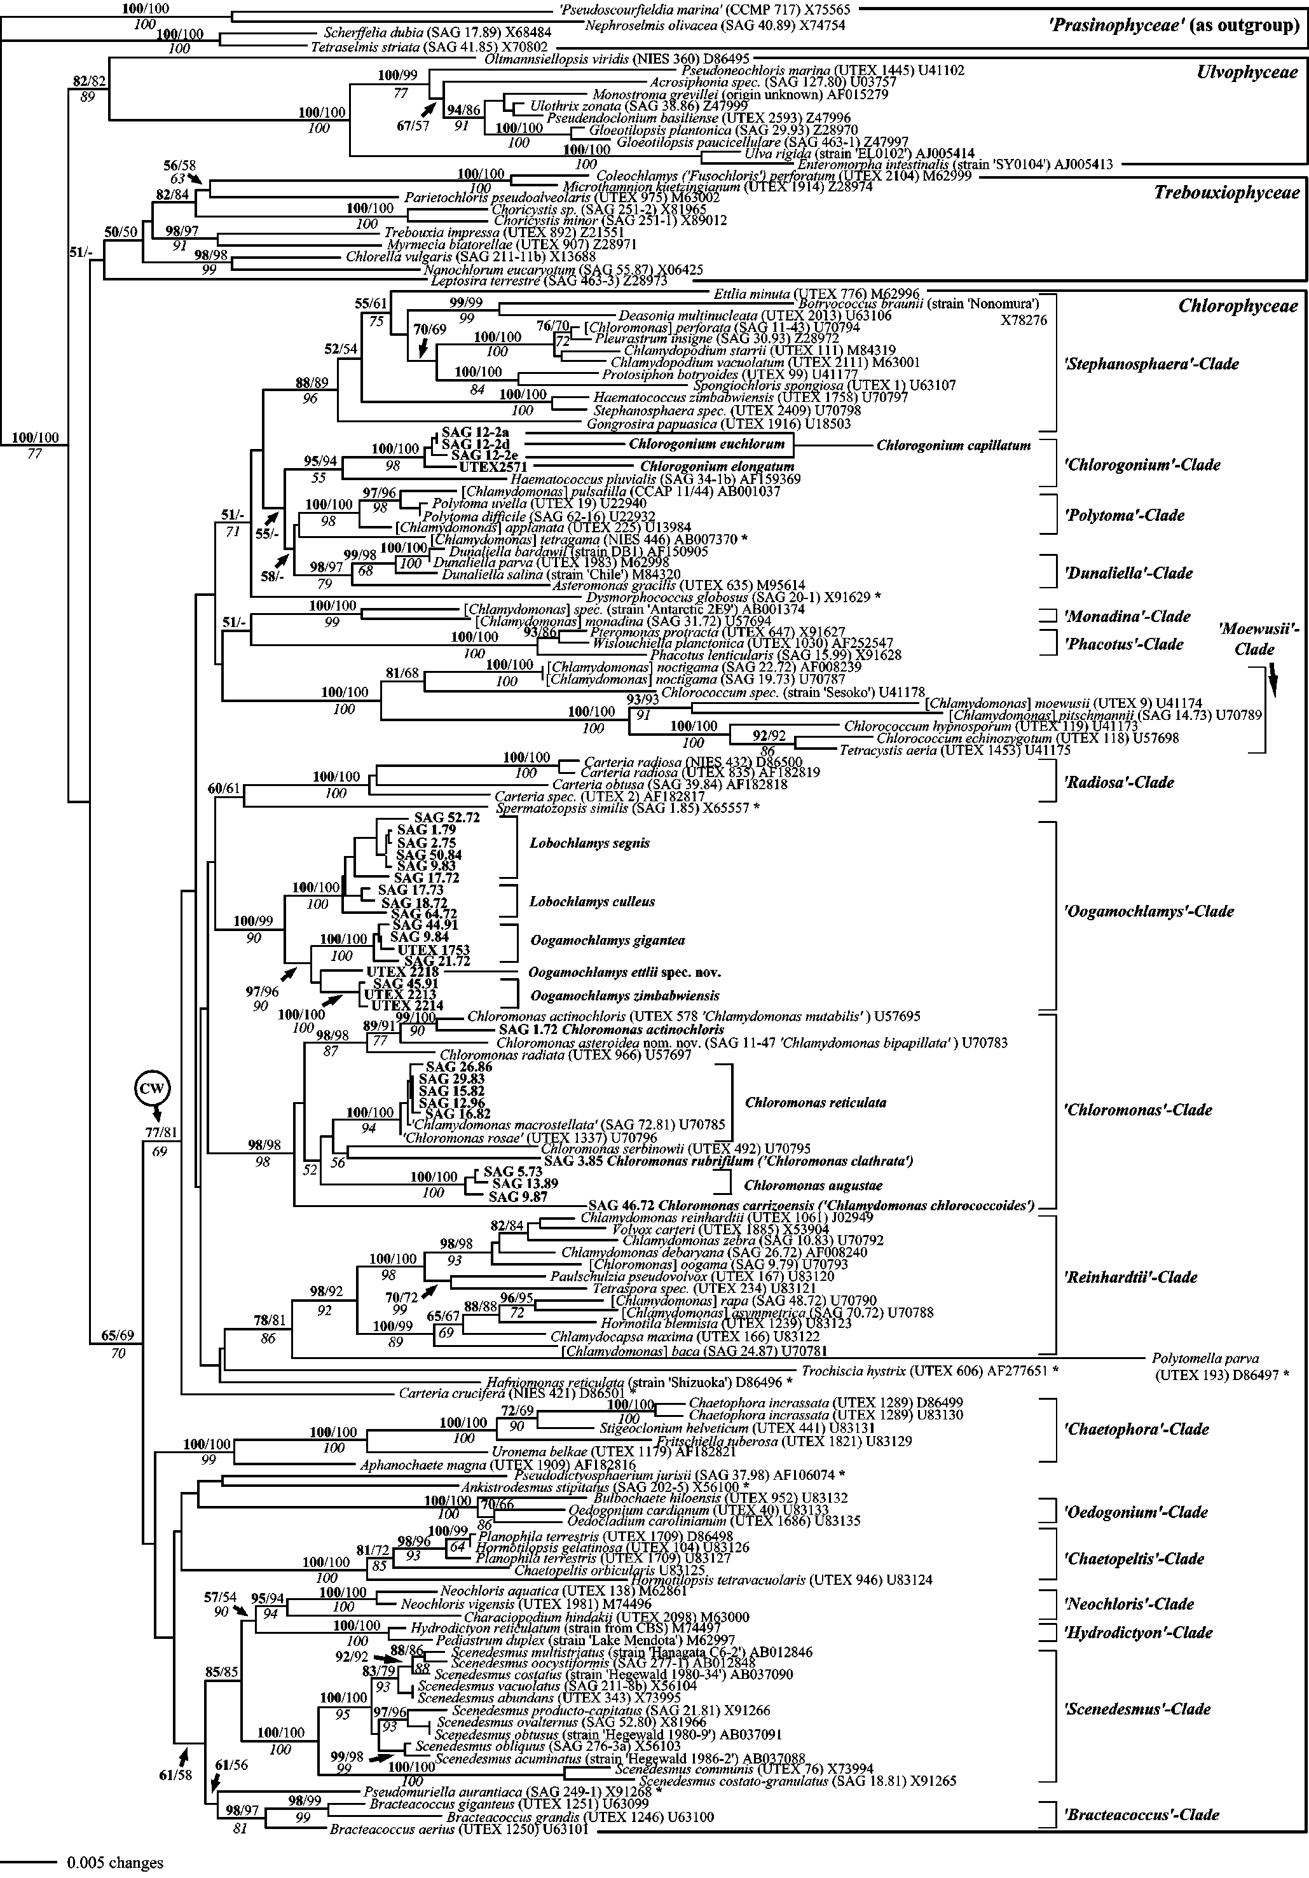
PHYLOGÉNIE DES CHLOROPHYTES
0.005

Slide 31
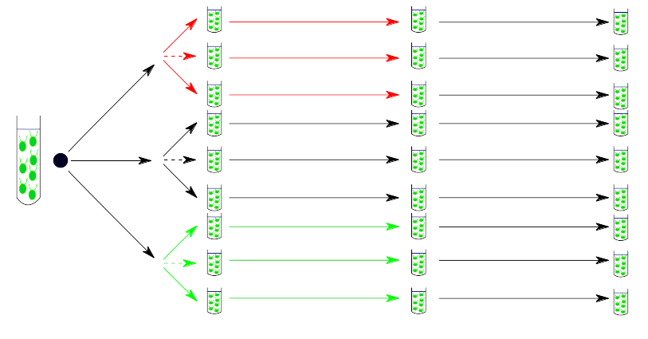
EFFET DES PROCESSUS ADAPTATIFS
Hétérotrophie
Mixotrophie
Autotrophie

Slide 32

Air Spacers :
Isolent chimiquement chaque goutte d'une autre
Chaque goutte est un bioréacteur indépendant
Contiennent 0₂ et CO₂ qui peuvent diffuser librement vers les gouttes (respiration/photosynthèse)
Agitation des gouttes par mouvement du train
Taille des gouttes : 600 µm – Volume : 150 nL
Les gouttes sont générées par des pompes/seringues de haute précision
pas ou très peu de variabilité de la taille/volume des gouttes
milieu de remplissage uniforme dans chaque goutte

Slide 33
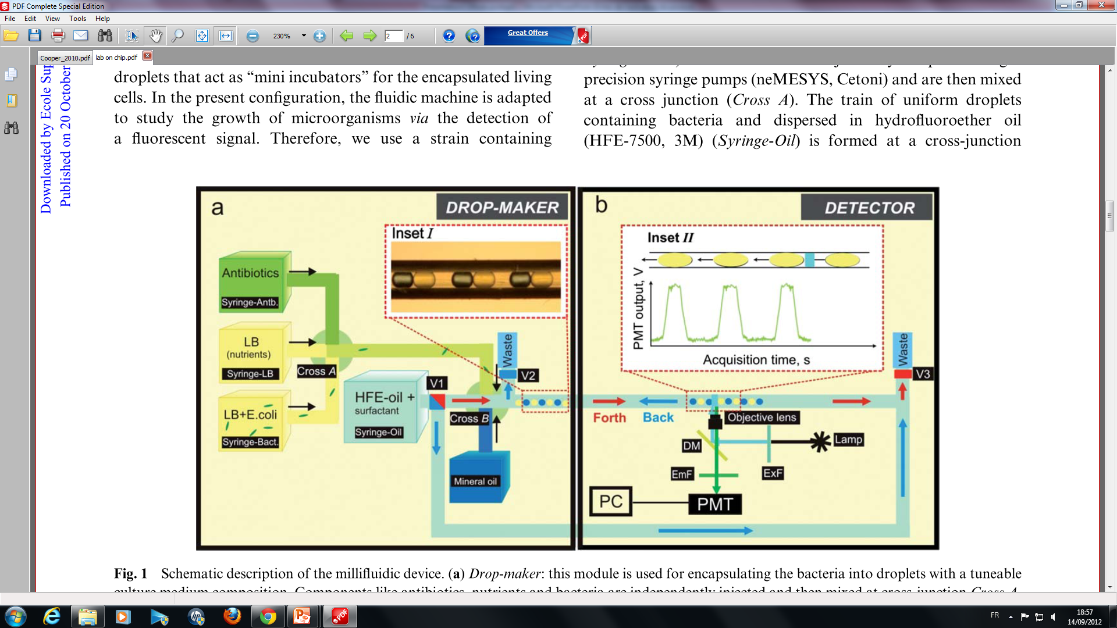
Détection des cellules par fluorescence
Le train de milligouttes avance d'une spirale à l'autre, puis revient en arrière
Le point de détection est fixe
Les gouttes sont déplaçées par injection de phase continue aux bords du trains
Détection de la fluorescence
de gouttes individuelles
Excitation : LED bleue de 470 nm
Emission de fluorescence à 660/682 nm
La fluorescence de chaque goutte peut être individuellement enregistrée sur environ 140 heures

Slide 34
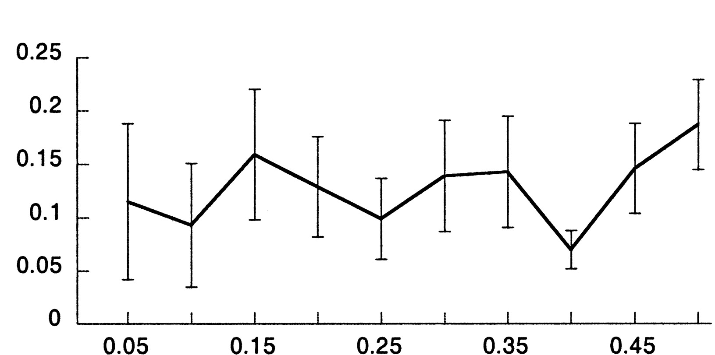
TAUX D'ACCUMULATION DES BARRIÈRES D'ESPÈCES
AB
aB
AB
AB
ab
Nombre de barrières
Taux de compensation
Divergence
Divergence non-synonyme
Probabilité qu'une mutation devienne une barrière ne dépend pas de la divergence
Effet « boule de neige »
Mesurer en « temps réel » l'apparition des barrières
Orr (1995)
Kondrashov et al. (2002)

Slide 35
TAUX D'ACCUMULATION DES BARRIÈRES D'ESPÈCES
Effet « boule de neige »
Nombre de barrières
35 générations
Divergence
Barrières pré-zygotiques rapides
Ne cherche pas les bases génétiques des barrières
Dodd (1989)

Slide 36
IDENTIFIER LES MUTATIONS CAUSALES DE LA SPÉCIATION
Lignée 2
1
Ancêtre
Lignée 1
0.75
Hybride
0.50
Taux de croissance
0.25
0
ab
Ab
aB
AB

Slide 37
IDENTIFIER LES MUTATIONS CAUSALES DE LA SPÉCIATION
Hybride (AB)
Pas d’épistasie
Lignée 1
(Ab)
Taux de croissance max
Lignée 2
(aB)
Génotype ancestral
(ab)

Slide 38
IDENTIFIER LES MUTATIONS CAUSALES DE LA SPÉCIATION
Hybride (AB)
Pas d’épistasie
Lignée 1
(Ab)
Taux de croissance max
Lignée 2
(aB)
Génotype ancestral
(ab)

Slide 39
IDENTIFIER LES MUTATIONS CAUSALES DE LA SPÉCIATION
Épistasie positive
Pas d’épistasie
Lignée 1
(Ab)
Épistasie négative
Taux de croissance max
AB
Lignée 2
(aB)
Génotype ancestral
(ab)
Tests d'association entre les mutations et la performance des hybrides

Slide 40
TAUX D'ACCUMULATION DES BARRIÈRES D'ESPÈCES
Effet « boule de neige » ?
Nombre de barrières
mel × san
mel × sim
Divergence
Plusieurs phases de divergence avec variation du taux
Kondrashov et al., 2002

Slide 41
IDENTIFIER LES MUTATIONS CAUSALES DE LA SPÉCIATION
Lignée 2
1
Ancêtre
Lignée 1
0.75
Hybride
0.50
Taux de croissance
0.25
0
ab
Ab
aB
AB

